Slide 1
Basis Sensoren Week 3
Door: marco van Noord
Email: Nooma@hr.nl

Slide 2
Vorige keer
Digitale sensoren
Hoe beviel dat?Beter? Minder?
Meer libraries, minder zelf schrijven, goed of slecht?

Slide 3
Vandaag
Arduino als Smart Thing
Power consumption
Communicatie

Slide 4
Draadloze communicatie

Slide 5
Draadloze communicatie
Wi-Fi
Xbee
Infrarood?
434MHz (klik-aan-klik-uit)
GSM/GPRS
Lora
Bluetooth
…

Slide 6
Beste kiezen
Range
Repeaters mogelijk?
Energieverbruik (!)
Kosten
Formaat
Benodigde snelheid

Slide 7
Energieverbruik
Draadloze communicatie gebruikt “veel”
Vaak het duurste
Wat als de batterijen leeg zijn?
Wat voor energiebron (groot/klein, duur/goedkoop, speciaal/standaard, etc…)
Gebruik niets wat je niet nodig hebt

Slide 8
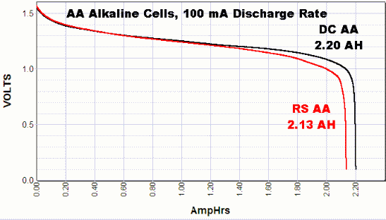
Gedrag batterijen
Verder ontladen => lager voltage
Microcontroller heeft minimum nodig (zie datasheet)
Te weinig voltage -> rare dingen doen!
Beveiliging(brown-out detection)
Hoger voltage -> meer verbruik

Slide 9
Invloed energieverbruik Arduino
Snelheid (een kloktik kost energie)
Dus: veel processing is duur
Gebruik onboard devices
Serieel, SPI, I2C, Interne/externe klok,A/D converter, LED’s
Voltage regelaars
Timers
Interrupts
Stroom standaard Uno: 47mA

Slide 10
Design for low-power environments
Schakel uit wat je niet gebruikt
Koppel los wat je niet gebruikt
Debug/statusLED’s nodig in productie?
Juiste voltage
Niet te hoog, niet te lag
Kloksnelheid aanpassen
Schakel uit wat je niet continu nodig hebt
Houd je accuniveau in de gaten
Slapen ☺

Slide 11
Sleep
Sleept zorgt voor lage power-consumption
Code stopt met draaien!
Wakker worden: interrupt
Timer of extern?

Slide 12
Stroomgebruik Atmega328p @16MHz
Arduino: 47mA
Atmega328P: 36mA
SLEEP_MODE_IDLE: 15 mA
SLEEP_MODE_ADC: 6.5 mA
SLEEP_MODE_PWR_SAVE: 1.62 mA
SLEEP_MODE_EXT_STANDBY: 1.62 mA
SLEEP_MODE_STANDBY : 0.84 mA
SLEEP_MODE_PWR_DOWN : 0.36 mA
http://www.rocketscream.com/blog/2011/07/04/lightweight-low-power-arduino-library/

Slide 13
Opdracht
Maak een smart thing(sensor)
Lichtmeter, temperatuur, beweging, vochtigheid, etc…
Minimaal 3 maanden op 2*AA batterijen (+-2700mAh)
Draadloos verzenden
Ontvanger zelf maken, geen verdere eisen aan power
3 weken (24 November)
Overleg voor beschikbaarheid onderdelen met Marco
Batterijniveau doorsturen
Onderzoeksverslag: waarom gekozen voor welke techniek(en)
Groepje max 4 studenten

